Slide 1
JINSI YA KUOMBA MALAZI 2025/2026
WANAFUNZI WA MWAKA WA KWANZA

Slide 2
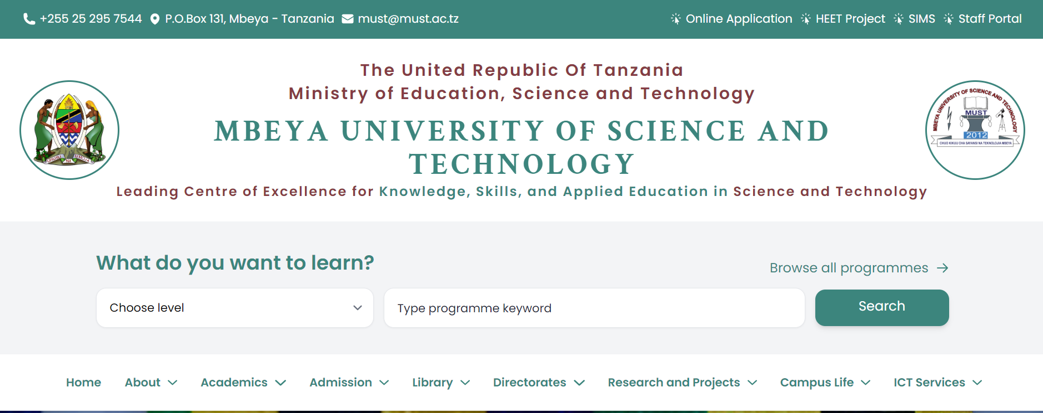
FUNGUA TOVUTI YA CHUO CHA MUST KWA KUANDIKA www.must.ac.tz

Slide 3
BOFYA SEHEMU ILIYOANDIKWA SIMS JUU UPANDE WA KULIA

Slide 4
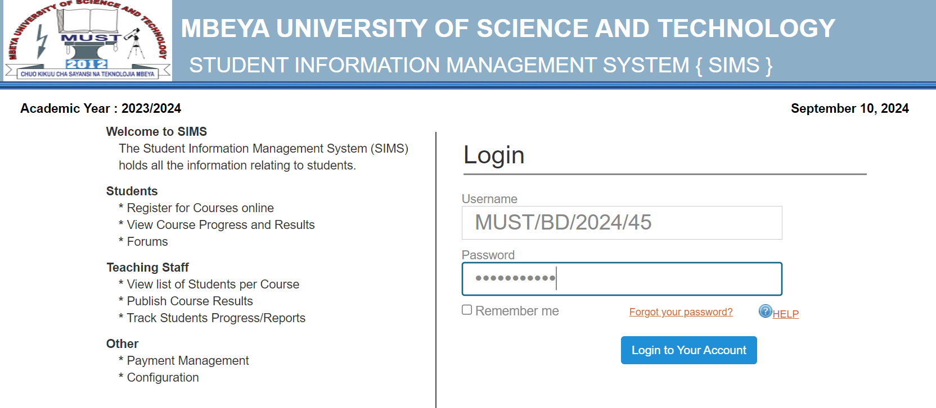
INGIZA SEHEMU YA USERNAME ADMISSION NUMBER YAKO NA SEHEMU YA PASSWORD INGIZA JINA LA UKOO KWA HERUFI KUBWA KISHA BOFYA Login to Your Account.

Slide 5
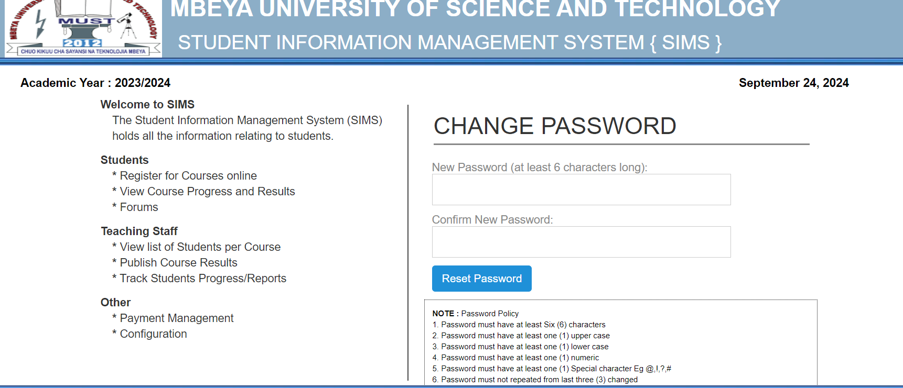
INGIZA PASSWORD YAKO MPYA SEHEMU YA New Password KWA KUFUATA MASHARTI HAPO CHINI (Mfano wa password sahihi: Daud@2024) KISHA IRUDIE TENA SEHEMU YA Confirm New Password KISHA BOFYA Reset Password

Slide 6
INGIZA SEHEMU YA USERNAME ADMISSION NUMBER YAKO NA SEHEMU YA PASSWORD INGIZA PASSWORD MPYA ULIYOITENGENEZA KISHA BOFYA Login to Your Account.

Slide 7
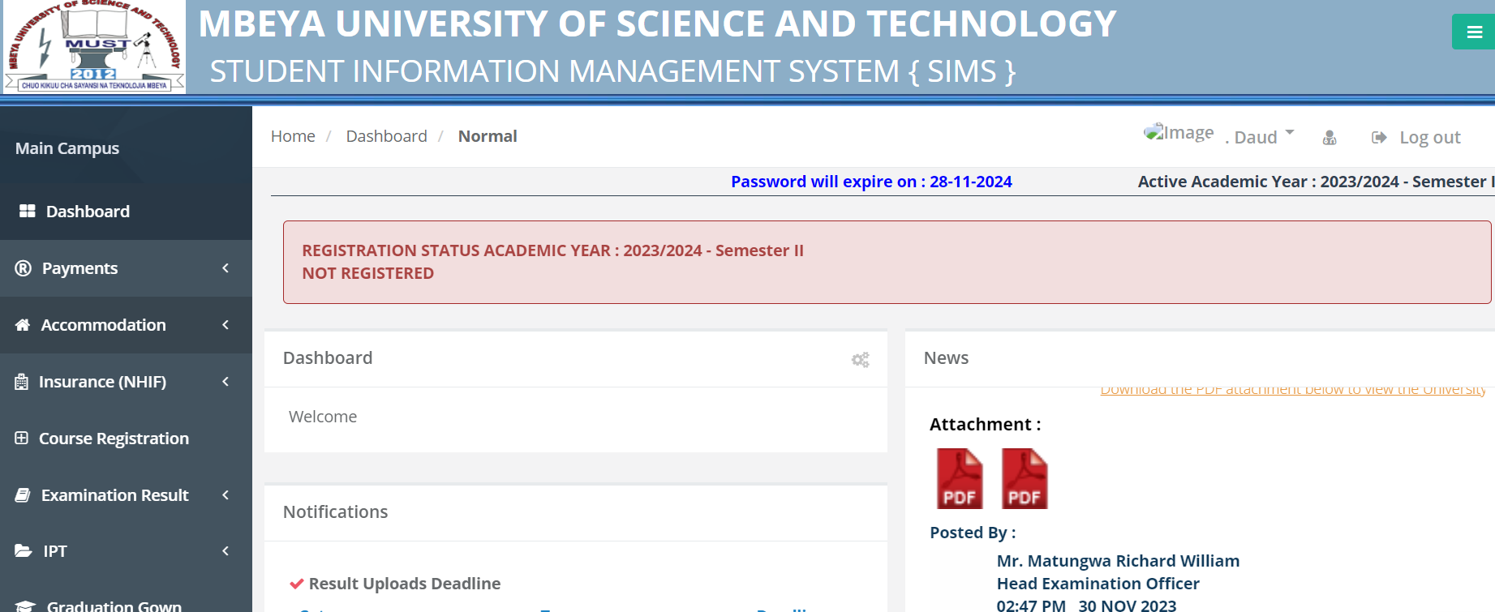
BOFYA SEHEMU YA Accommodation KISHA BOFYA Apply Accommodation

Slide 8
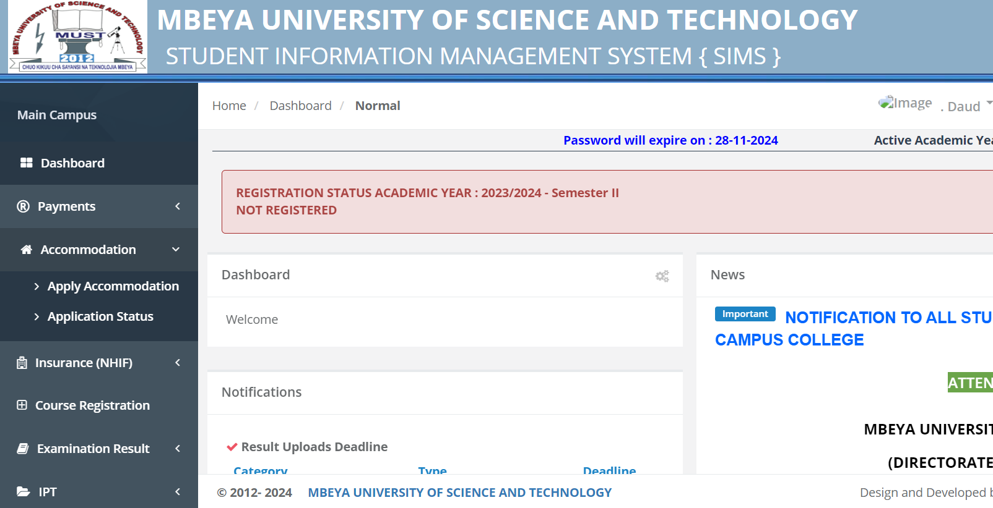
BOFYA Apply Accommodation

Slide 9
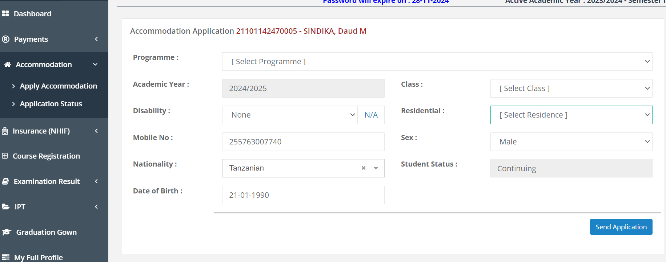
JAZA FOMU INAYOONEKANA KWA USAHIHI, KWA WENYE ULEMAVU USISAHAU KUAMBATANISHA CHETI, KISHA BOFYA Send Application

Slide 10
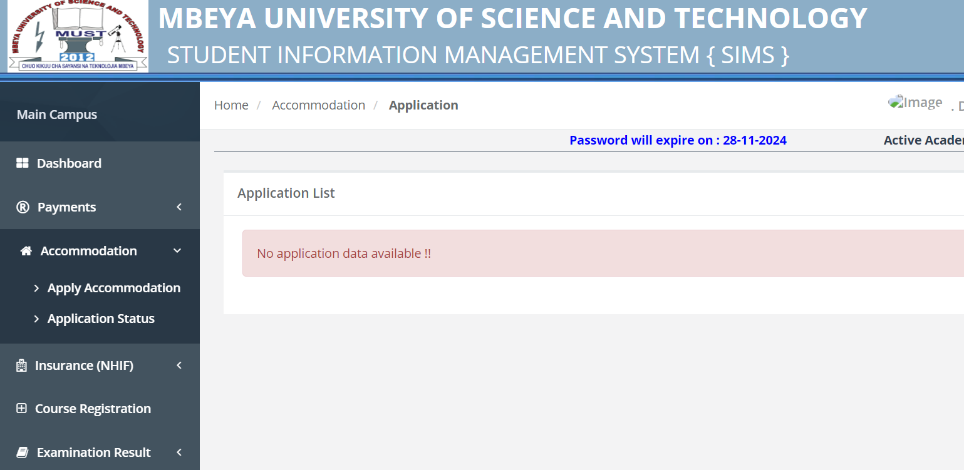
KUPATA MREJESHO WA MAOMBI YAKO BOYA Application Status

Slide 11
ASANTENI
KWA MAWASILIANO PIGA NAMBA: 0763007740
Bofya hapa kuanza kutuma maombi

